Slide 1
Data Science com R - II
Primeira Parte
Pedro Sousa e João Lopes
Setembro 2024

Slide 2
Programa
«

Slide 3
Programa
«
Transformação dos dados
Exploração dos dados
Modelação
Relatórios e apresentações
Comunicação

Slide 4
Programa
«
Transformação dos dados
Vetores numéricos
Fatores
Vetores lógicos
Exploração dos dados
Variação
Valores em falta
Covariação
Padrões e Modelos
Modelação
Construir modelo simples
Construir modelo com workflow()
Construir vários modelos com workflow()

Slide 5
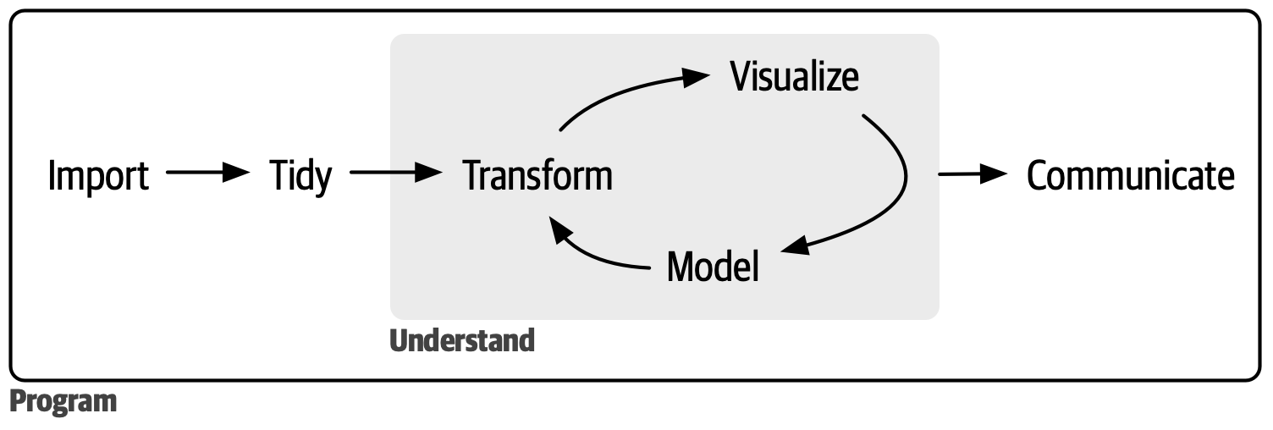
Recapitulação
«
» Esquema geral
H. Wickham M. Çetinkaya-Rundel & G. Grolemund (2023)

Slide 6
Dia 1 - Transformação
«

Slide 7
Dia 1 - Transformação
«
Vetores numéricos
Contagens (c/ exercícios)
Transformações numéricas (c/ exercícios)
Transformações genéricas (c/ exercícios)
Estatísticas descritivas (c/ exercícios)
Fatores
Operações básicas
Base de dados gss_cat (c/ exercícios)
Alterar ordem dos fatores (c/exercícios)
Alterar os fatores (c/ exercícios)
Vetores lógicos
Comparações (c/ exercícios)
Álgebra booleana (c/ exercícios)
Sumarização (c/ exercícios)
Transformações condicionais (c/ exercícios)
09:30 - 11:00 e 11:15 - 12:30
14:00 - 15:00
15:15 - 17:00

Slide 8
Recapitulação
«
» Pacote dplyer
filter() Selecionar linhas (i.e. observações);
arrange() Ordenar linhas (i.e. observações);
select() Selecionar colunas (i.e. variáveis);
mutate() Criar novas colunas (i.e. variáveis);
summarize() Calcular estatísticas descritivas.
group_by() Criar grupos de observações para manipulação.
https://dplyr.tidyverse.org/reference/index.html
https://rstudio.github.io/cheatsheets/html/data-transformation.html

Slide 9
Recapitulação
«
» Pacote dplyer
library("tidyverse")
?diamonds
diamonds |> #use data "diamonds"
select(price, carat, cut) |> #select "price", "carat" and "cut"
filter(carat < 3) |> #filter for smaller diamonds
mutate(lprice = log10(price)) |> #create variable "lprice"
group_by(cut) |> #group by "cut"
sumarize(
mean_lprice = mean(lprice) #calculate mean of "lprice"
mean_carat = mean(carat) #calculate mean of "carat"
) |>
arrange(desc(mean_price)) #arrange by "mean_lprice"

Slide 10
Recapitulação
«
» Pacote dplyer
# A tibble: 5 × 3
cut mean_lprice mean_carat
<ord> <dbl> <dbl>
1 Fair 3.51 1.03
2 Premium 3.45 0.889
3 Good 3.41 0.847
4 Very Good 3.39 0.806
5 Ideal 3.32 0.702

Slide 11
Dia 2 - Exploração
«

Slide 12
Dia 2 - Exploração
«
Variação
Valores típicos (c/ exercícios)
Valores invulgares
Valores em falta
Explícitos (c/ exercícios)
Implícitos (c/ exercícios)
Fatores e grupos vazios
Covariação
Uma categórica e uma numérica (c/ exercícios)
Duas categóricas (c/ exercícios)
Duas numéricas (c/ exercícios)
Padrões e modelos
09:30 - 11:00
11:15 - 12:30
14:00 - 16:00
16:15 - 17:00

Slide 13
Recapitulação
«
» Pacote ggplot2
Data;
Aesthetic mapping (aes);
Geometric object (geom);
Statistical transformation (stat);
Scale;
Themes.
https://ggplot2.tidyverse.org/reference/index.html
https://rstudio.github.io/cheatsheets/html/data-visualization.html

Slide 14
Recapitulação
«
» Pacote ggplot2
set.seed(1984)
diamonds |> #use data "diamonds“
filter(carat < 3) |> #filter for smaller diamonds
slice_sample(n = 500, by = cut) |> #sample for 500 obs per "cut"
ggplot(aes(x = carat, y = price, color = cut)) + #aesthetics mapping
geom_point(alpha = 0.1, size = 1) + #geometric object
stat_smooth( #statistical transformation
method = "lm",
formula = "y ~ x + I(x^2) + I(x^3)",
se = FALSE) +
scale_x_continuous(trans = "log10") + #scale for x-axis
scale_y_continuous(trans = "log10") + #scale for y-axis
labs(x = "Weight", y = "Price", color = "Cut") + #scale for labels
theme_minimal() #change theme

Slide 15
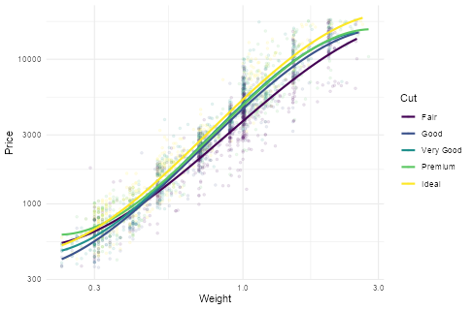
Recapitulação
«
» Pacote ggplot2

Slide 16
Dia 3 - Modelação
«

Slide 17
Dia 3 - Modelação
«
Construir modelo simples
Explorar dados
Ajustar modelo (c/ exercícios)
Usar modelo para previsão (c/ exercícios)
Construir modelo com workflow
Explorar dados
Dividir dados
Criar workflow (c/ exercícios)
Ajustar modelo (c/ exercícios)
Avaliar modelo (c/ exercícios)
Construir vários modelos com workflow
Explorar dados
Dividir dados
Criar workflow e ajustar modelo 1 (c/ exercícios)
Criar workflow e ajustar modelo 2 (c/ exercícios)
Avaliar o melhor modelo (c/ exercícios)
09:30 - 11:00
11:15 - 12:30
14:00 - 15:00 e 15:15 - 17:00

Slide 18
Recapitulação
«
» Pacote stats: funções lm() e summary()
Data;
Formula (e.g. formula());
Fit model (eg. lm(), glm(), aov(), …);
Extract parametes (eg. residuals(), predicted(), coef(), …);
Testing assumptions (eg. plot(), …);
Evaluate model (eg. summary(), AIC(), logLik(), …).
https://www.datacamp.com/tutorial/linear-regression-R
https://rpubs.com/abigailpayne/743827

Slide 19
Recapitulação
«
» Pacote stats: funções lm() e summary()
diamonds2 <- diamonds |> #use data "diamonds"
filter(
(x > 0) & (y > 0 & y < 20) & (z > 0 & z < 10), #filter out outliers
carat < 3) |> #filter in smaller diamonds
slice_sample(n = 1000) |> #sample for 1000 observations
select(price, carat, cut) |> #select "price", "carat" and "cut"
mutate(
lprice = log10(price), #create variable "lprice"
lcarat = log10(carat), #create variable "lcarat"
fct_cut = factor(cut, ordered = FALSE)) #make variable "cut" into factor
mod1 <- formula("lprice ~ lcarat + fct_cut") #specify model
res1 <- lm(mod1, data = diamonds2) #fit model to data
summary(res1) #get summary

Slide 20
Recapitulação
«
» Pacote stats: funções lm() e summary()
Residuals:
Min 1Q Median 3Q Max
-0.33696 -0.06961 0.00255 0.07358 0.36898
Coefficients:
Estimate Std. Error t value Pr(>|t|)
(Intercept) 3.56450 0.02020 176.449 < 2e-16 ***
lcarat 1.70134 0.01384 122.938 < 2e-16 ***
fct_cutGood 0.07818 0.02347 3.331 0.000896 ***
fct_cutVery Good 0.09259 0.02164 4.279 2.06e-05 ***
fct_cutPremium 0.08857 0.02144 4.131 3.91e-05 ***
fct_cutIdeal 0.12437 0.02111 5.891 5.24e-09 ***
Multiple R-squared: 0.9396, Adjusted R-squared: 0.9393
F-statistic: 3093 on 5 and 994 DF, p-value: < 2.2e-16

Slide 21
Recapitulação
«
» Pacote performance
MLR.1 O modelo é linear nos parâmetros;
MLR.2 Amostra aleatória (e.g. não há outliers, valores omissos aleatórios);
MLR.3 Não há multicolinearidade entre preditores;
MLR.4 Erro com valor esperado zero dado qualquer valor dos preditores;
MLR.5 Erro com variância constante dado qualquer valor dos preditores;
MLR.6 Erro é independente dos preditores e tem distribuição normal.
Wooldridge J, Introductory Econometrics: A Modern Approach, 7 ed. Thomson

Slide 22
Recapitulação
«
» Pacote performance
library("performance")
check_model(res1, check = c(
#MLR.1 The population model is linear in the parameters
"linearity",
#MLR.3 No multicollinearity between predictors
"vif",
#MLR.5 The error has constant variance given any values of the parameters
"homogeneity",
#MLR.6 The error is independent of the predictors and is normally distributed
"qq"
))

Slide 23
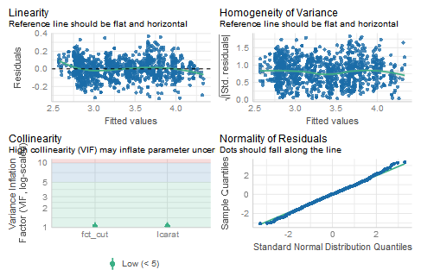
Recapitulação
«
» Pacote performance

Slide 24
Modelos
«
» Regressão linear simples
beta0 <- -1.6
beta1 <- 0.03
tb_lm <- tibble(
x = runif(20, min = 18, max = 60),
y = beta0 + beta1*x + rnorm(20, mean = 0, sd = 0.1)
)
res_lm <- lm(y ~ x, data = tb_lm)
tb_lm |>
mutate(preds = predict(res_lm), resids = residuals(res_lm)) |>
ggplot(aes(x = x, y = y)) + geom_point() +
stat_smooth(method = "lm", formula = "y ~ x", se = FALSE, color = "blue") +
geom_segment(aes(xend = x, yend = preds), color = "red")

Slide 25
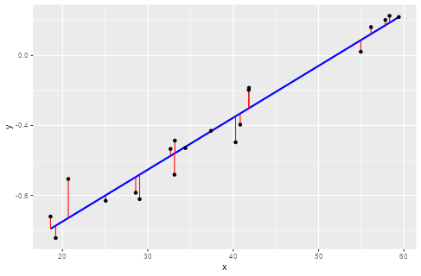
Modelos
«
» Regressão linear simples

Slide 26
Modelos
«
» Regressão linear múltipla
beta0 <- -1.6; beta1 <- 0.03; beta2 <- 0.6
tb_lm2 <- tibble(
x1 = runif(20, min = 18, max = 60),
x2 = rbinom(20, size = 1, prob = 0.5),
y = beta0 + beta1*x1 + (beta0 + beta2)*x2 + rnorm(20, mean = 0, sd = 0.1)
) |>
mutate(x2 = factor(x2))
res_lm2 <- lm(y ~ x1 + x2, data = tb_lm2)
v1 <- res_lm2$coef
tb_lm2 |>
mutate(preds = predict(res_lm2), resids = residuals(res_lm2)) |>
ggplot(aes(x = x1, y = y, color = x2)) + geom_point() +
geom_abline(slope = v1[2], intercept = v1[1], color = "#F8766D") +
geom_abline(slope = v1[2], intercept = sum(v1[c(1, 3)]), color = "#00BFC4") +
geom_segment(aes(xend = x1, yend = preds), color = "red")

Slide 27
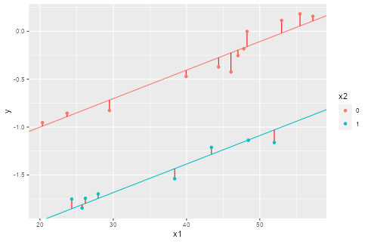
Modelos
«
» Regressão linear múltipla

Slide 28
Modelos
«
» Regressão logística
beta0 <- -1.6
beta1 <- 0.03
tb_glm <- tibble(
x = runif(20, min = 18, max = 60),
pi_x = exp(beta0 + beta1*x)/(1 + exp(beta0 + beta1*x)),
y = rbinom(20, size = 1, prob = pi_x)
)
res_glm <- glm(y ~ x, binomial(link="logit"), data = tb_glm)
tb_glm |>
mutate(preds = predict(res_glm, type="resp"), resids = residuals(res_glm)) |>
ggplot(aes(x = x, y = y)) + geom_point() +
stat_smooth(method = "glm", formula = "y ~ x", se = FALSE, color = "blue",
method.args = list(family = "binomial")) +
geom_segment(aes(xend = x, yend = preds), color = "red") +
geom_hline(yintercept = 0.5, linetype = "dashed", color = "gray")

Slide 29
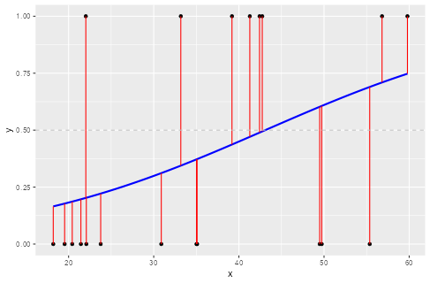
Modelos
«
» Regressão logística

Slide 30
Modelos
«
» Árvores de decisão
Library("rpart")
tb_rf <- tibble(
x1 = ceiling(runif(20, min = 0, max = 4)),
x2 = ceiling(runif(20, min = 0, max = 3)),
x3 = ceiling(runif(20, min = 0, max = 3)),
x = x1 - x2 - x3,
pi_x = exp(x)/(1 + exp(x)),
y = rbinom(20, size = 1, prob = pi_x)
) |> mutate(across(c(x1:x3, y), as.factor))
res_rd <- rpart(y ~ x1 + x2 + x3, data = tb_rf, method = "class",
control = rpart.control(minsplit = 5))
plot(res_rd, branch = 0, margin = 0.02, branch.lwd = 2, branch.col = "blue")
text(res_rd, minlength = 2, use.n = TRUE, fancy = TRUE, fwidth = 1.5,
fheight = 1, cex = 0.8, font = 2)

Slide 31
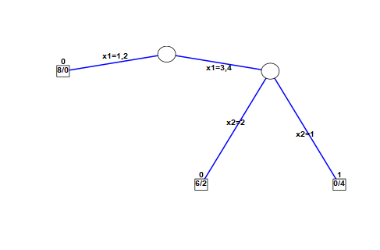
Modelos
«
» Árvores de decisão

Slide 32
Avaliação de modelos
«
» Visão Geral
Fase Treino
Fase Aplicação
Generalização
Novos
dados
Modelos
√
Conhecimento
Dados

Slide 33
Avaliação de modelos
«
» Visão Geral
Fase Treino
Fase Teste
Fase Aplicação
Generalização
Avaliação
Novos
dados
Modelos
√
√
3/4
Conhecimento
treino
1/4
Dados
teste
20

Slide 34
Avaliação de modelos
«
» Visão Geral
Fase Treino
Fase Afinação
Fase Teste
Fase Aplicação
Generalização
Avaliação
Novos
dados
Modelos
√
√
2/4
Conhecimento
treino
1/4
1/4
validação
Dados
teste

Slide 35
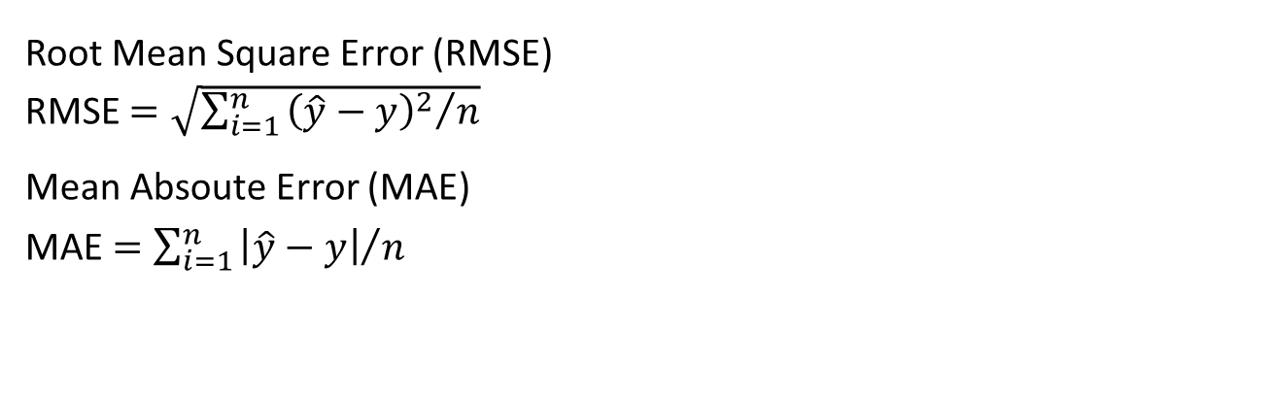
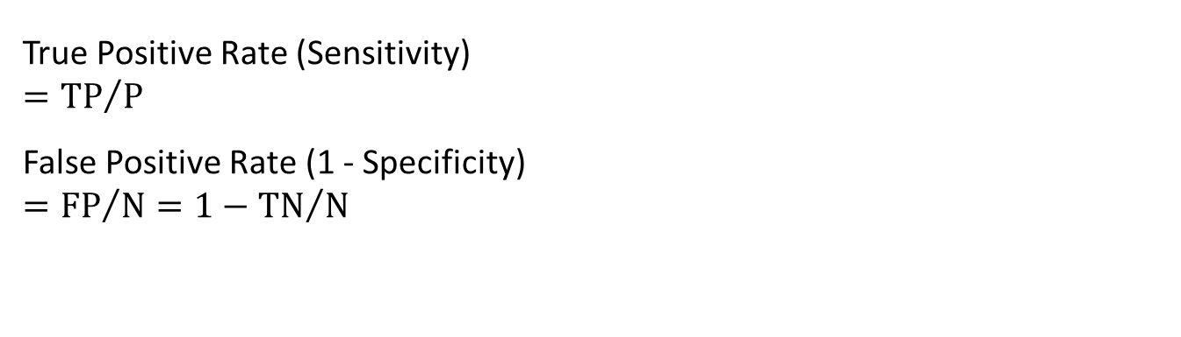
Avaliação de modelos
«
» Métricas: variável contínua
Root Mean Square Error (RMSE)
RMSE $=\sqrt{\sum_{i=1}^{n}{{{\left(\hat{y}−y\right)}^{2}}/n}}$
Mean Absoute Error (MAE)
MAE $=\sum_{i=1}^{n}{{\left|\hat{y}−y\right|}/n}$
» Métricas: variável categórica (binária)
 | Predicted (p = 0.50)
Real | Positive | Negative
Positive | True P. | False N. | P.
Negative | False P. | True N. | N.
True Positive Rate (Sensitivity)
$$={\text{TP}}/{\text{P}}$$
False Positive Rate (1 - Specificity)
$$={\text{FP}}/{\text{N}}=1−{\text{TN}}/{\text{N}}$$

Slide 36
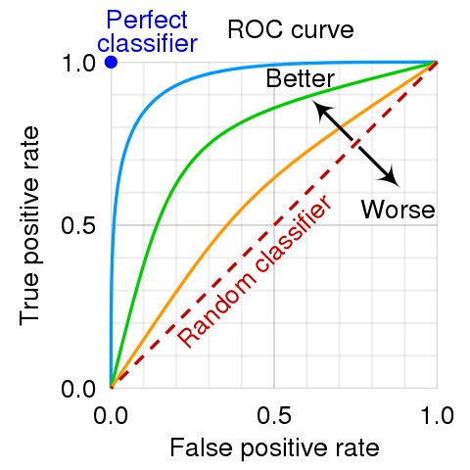
Avaliação de modelos
«
» Curva de ROC (Receiver Operating Characteristics)
Trade-off:
Sensitivity vs. Specificity
M. Thoma (2018)
True Positive Rate (Sensitivity)
$$={\text{TP}}/{\text{P}}$$
False Positive Rate (1 - Specificity)
$$={\text{FP}}/{\text{N}}=1−{\text{TN}}/{\text{N}}$$

Slide 37
Informações finais
«

Slide 38
Informações finais
«
» Gestão de projectos
Estrutura de pastas;
Ficheiro README (e nomeação de ficheiros);
Controlo de versões (e.g. github.com, git.ine.pt).

Slide 39
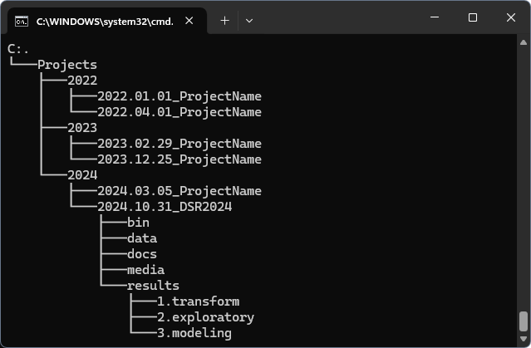
Informações finais
«
» Estrutura de pastas

Slide 40
Informações finais
«
» Ficheiro README
#autor: Joao Sollari Lopes
#local: INE, Lisboa
#criado: 30.10.2023
#modificado: 06.05.2024
+bin
|0.examples.r #exemplos para recapitulacao
|0.install_packages.r #instalar pacotes necessarios
|1.transform.r #transformacao de dados
|2.exploration.r #exploração de dados
|3.modelling.r #modelacao de dados
+docs
|DSR-II2024_program.pdf #programa
|DSR-II2024_slides.pdf #slides [versao final]
|DSR-II2024_slides_20230807.pptx #slides [v2023-08-07]
|DSR-II2024_slides_20240430.pptx #slides [v2024-04-30]
+results
+1.tranform #resultados de "1.transform.r"
+2.exploration #resultados de "2.exploration.r"
+3.modelling #resultados de "3.modelling.r"
README.txt #Este ficheiro

Slide 41
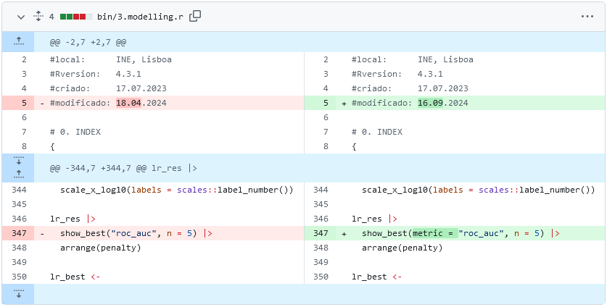
Informações finais
«
» Controlo de versões

Slide 42

Informações finais
«
» Comunidade R
https://www.r-project.org/
https://www.tidyverse.org/
https://www.tidymodels.org/
https://education.rstudio.com/learn/
https://www.r-project.org/help.html
https://hour.ine.pt/

Slide 43
Informações finais
«
» Bibliografia
» Wickham H & Grolemund G (2017) R for Data Science. O’Reilly Media Inc., Sevastopol.
URL: https://r4ds.had.co.nz/
» Wickham H, Çetinkaya-Rundel M & Grolemund G (2023) R for Data Science. O’Reilly Media Inc., Sevastopol. O’Reilly Media Inc., Sevastopol.
URL: https://r4ds.hadley.nz/

